Slide 1
Bericht vom Product-Owner für: OPE Web Applications
(FSN, OLOG, OldLog, AccOverview, PersonDetails, Statistik Service)
Stephan Reimann
OPE

Slide 2
Bericht
Wie läuft die Zusammenarbeit mit den Entwickler/innen?
  Bislang sehr gut. A. Bloch-Späth und das WebApp Team waren immer ansprechbar und haben die gewünschten Features selbständig umgesetzt.
  Das Backlog wurde von A. Bloch-Späth geführt (erst in Taiga, jetzt Jira)
  H. Stemmler hat das Team im Sommer übernommen, die Einarbeitung geht gut voran und es ist zu erwarten, dass die Zusammenarbeit auch weiterhin sehr gut bleibt.
Wie läuft die Zusammenarbeit mit den Stakeholdern (MKs & Betrieb)?
  Wünsche der Betriebsleitung werden immer direkt umgesetzt.
  Wünsche von aus OPE werden häufig direkt mit dem WebApp Team verhandelt, was nicht ideal, aber aufgrund der betriebsnähe der Entwickler sinnvoll ist. Ich werde nur bei zeitintensiven oder strittigen Punkten eingebunden.
  Die Einbindung der MKs könnte vermutlich besser sein. Beschwerden gab es aber nicht. Das Cryring Team ist allerdings sehr proaktiv und hat seine Änderungswünsche früh formuliert, die zum großen Teil auch umgesetzt wurden.

Slide 3
Bericht
Was waren die letzten Fortschritte/ Erfolge?
  Schicht- und RB-Antrag und Abrechnung über FSN war einer der ersten digitalisierte Prozesse der GSI.
  OLOG GRAILS7 upgrade ist fertig → OLOG7
  Neuer Statistik Service zur automatischen Generierung von Standardstatistiken (KPI) wurde implementiert
Wo gibt es Verbesserungsbedarf im Prozess/ der Zusammenarbeit?
  Der Prozess ist so in Ordnung

Slide 4
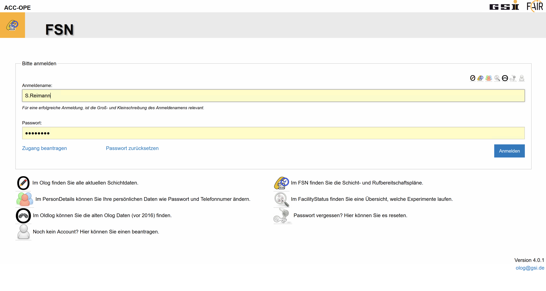
Aktuellste Screenshot(s)

Slide 5
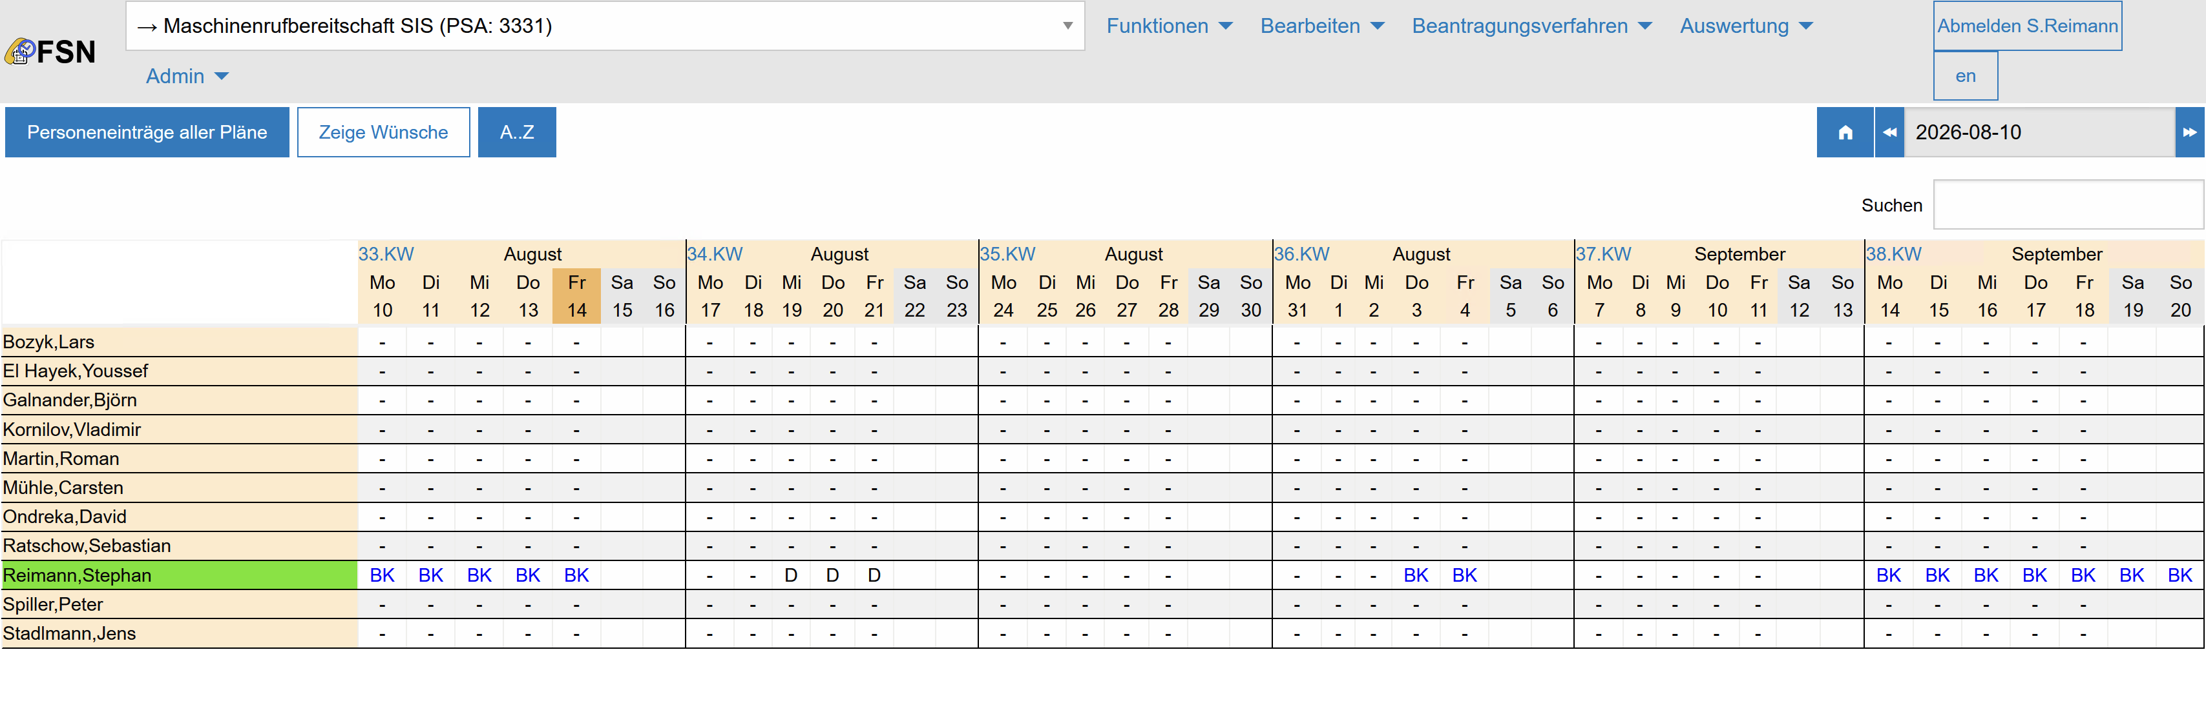
fsn.acc.gsi.de

Slide 6
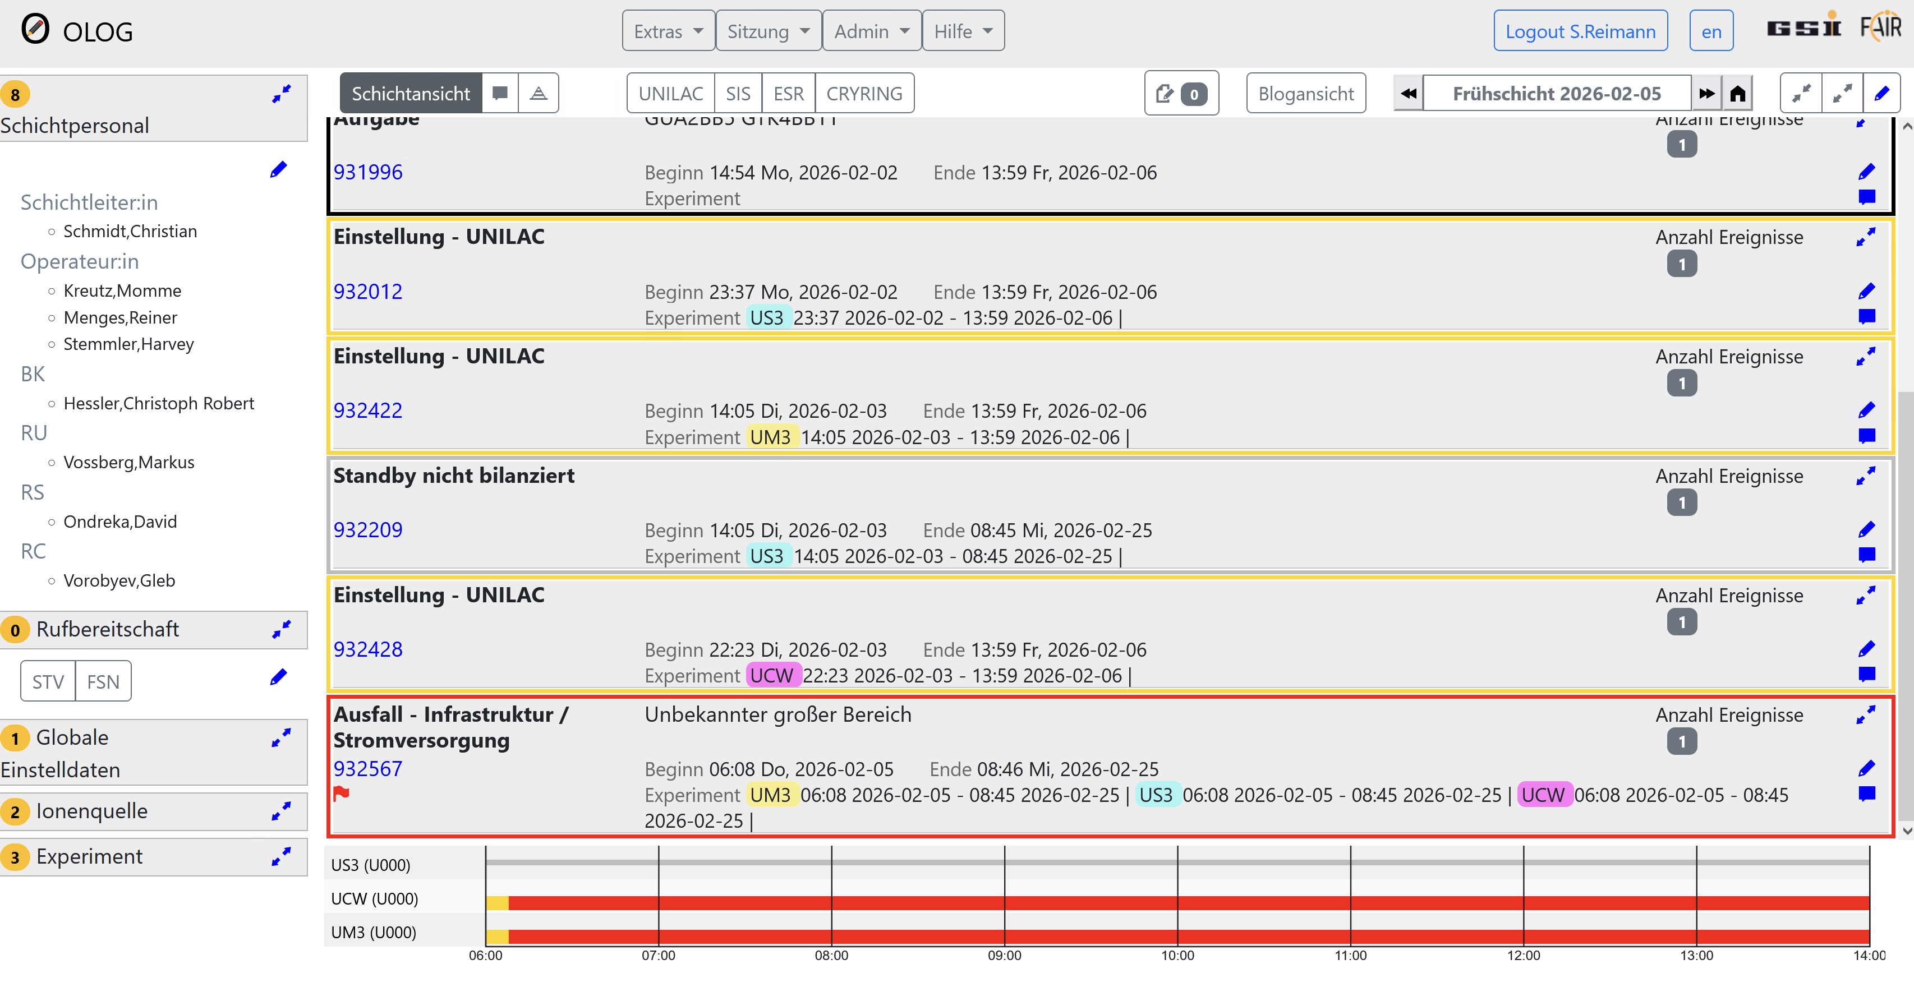
olog.acc.gsi.de

Slide 7
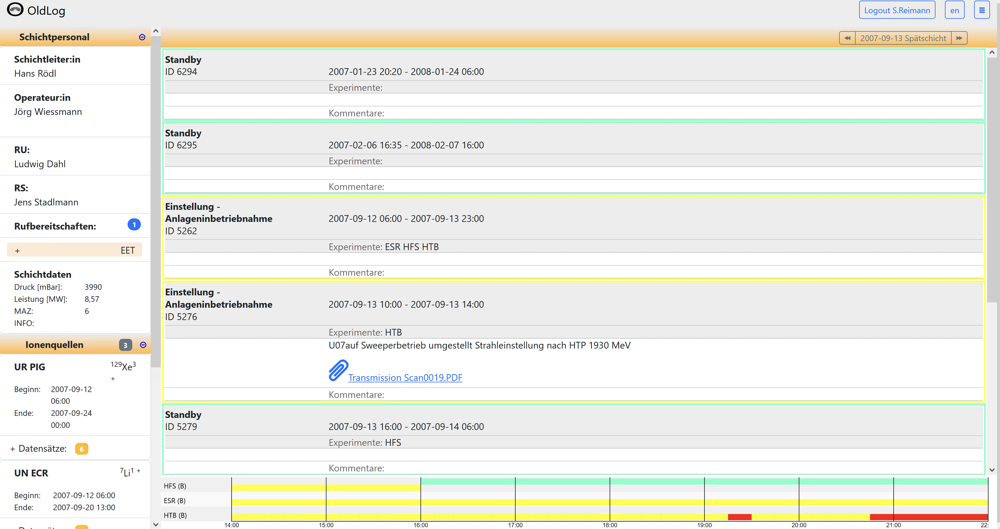
oldlog.acc.gsi.de

Slide 8
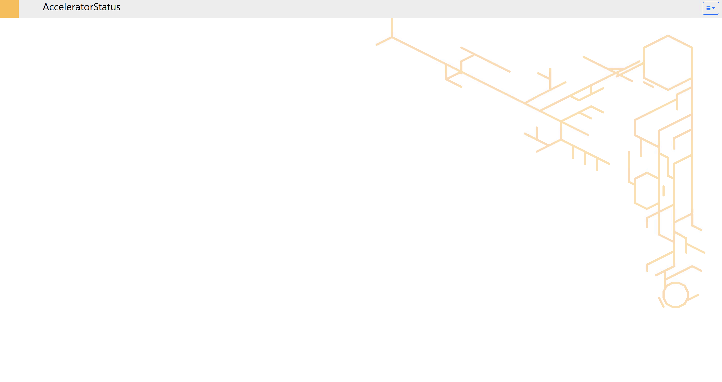
facilitystatus.acc.gsi.de

Slide 9
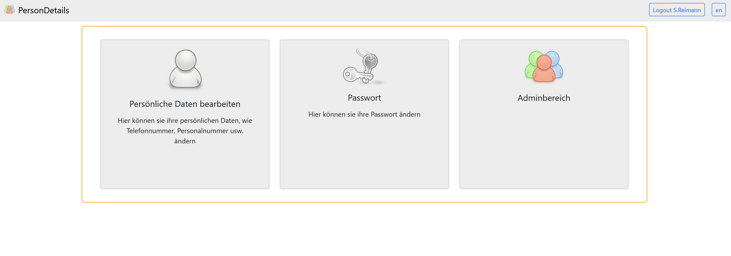
persondetails.acc.gsi.de

Slide 10
Nächste 5 Schritte
Die nächsten 5 vom Product-Owner priorisierten Anpassungen/ Upgrades/ Bug-Fixes/ Feature-Requests und deren aktueller Status
Integration FAIR Maschinen in OLOG für IBN (bereits eingeplant, fertig bis September)
Alle RB der GSI in FSN integrieren (gewünscht von PER, Konfiguration wird sukzessive umgesetzt)
Umstellung FSN auf Angular Version 22 (bereits eingeplant, braucht etwas Zeit)
Spec. für Neufassung Accelerator-Overview (in Vorbereitung, Entwicklung soll in aktuellen Cosylab-Auftrag integriert werden)
-
Offene/ ungeklärte Fragen
langfristiger Technologiestack (Für GRAILS gibt es unter Umständen in einigen Jahren keine Updates mehr)

